Slide 1
SSCM – Supply chain
Auftragsbestätigungen Bestellungen
SAP MM-Modul 2020

Slide 2
SAP Prozess
EWM geführtes
Nicht-produktives Material
Auftrags-/
Lieferbestätigung
Einholen (Kachel
Auftragsbestätigung überwachen
(MD04 wirksam)
EWM geführtes
Produktions-
material
Bearbeitung
Logistik
(Serie) (EK ab 150)
Bearbeitung
Einkauf
(EK 100 < 150)
Anlieferung
Erzeugt Transportauftrag
und Chargen
Bsp.: 180000200
Bedarf
BANF (ME51N)
Bestellung (ME21N)
Disposition (MD04)
Anlieferung/ WE
(VL31N) / (VL32N)
Bsp.: 10002790
Bsp.: 4500000092
Bsp.: 5000000875
Bestätigungs-
Schlüssel
Rest
„P003 IC AB+AnlieferungEWM“
Dienst-
leistungen
Instand-
Haltung
(Prod.lagerort
231H)
Bestätigungs-
Schlüssel
„nur“
Auftrags-
bestätigung
„P001 IC Auftragsbest (AB)“
Nur nicht EWM gelagertes
Material wie Dienstleistung oder
Instandhaltung mit Prod.lagerort 231H
Einkaufspreispflege/
-überwachung (ME22N)
Wirkt sich auf den „Gleitenden
Duchschnittspreis“ aus
(MM03-Buchhaltung 1 „V“)
Korrekter Wareneingang
EWM sowie Sicherstellung
Korrekt gebildete
„Gleitenden Durchschnittspreis“
SSCM BEW Stand: 08.01.2020

Slide 3
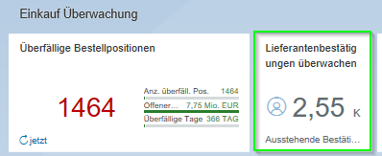
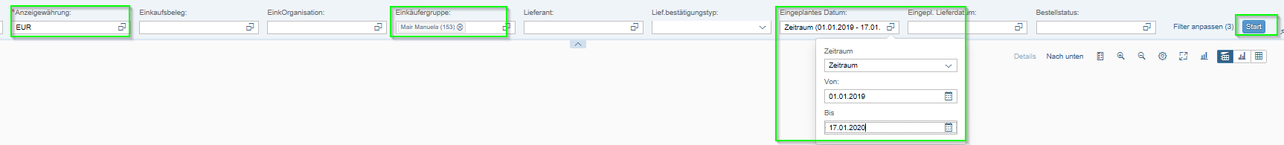
SCM Prozess DRAFT
Start
Selektion
Anpassen Selektionstabelle
Ergebnis zum Excel Download für das manuelle Mahnen bzw. SAP Pflege
SSCM BEW Stand: 08.01.2020

Slide 4
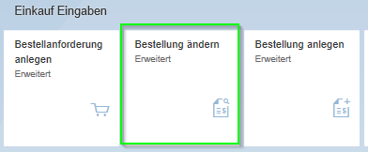
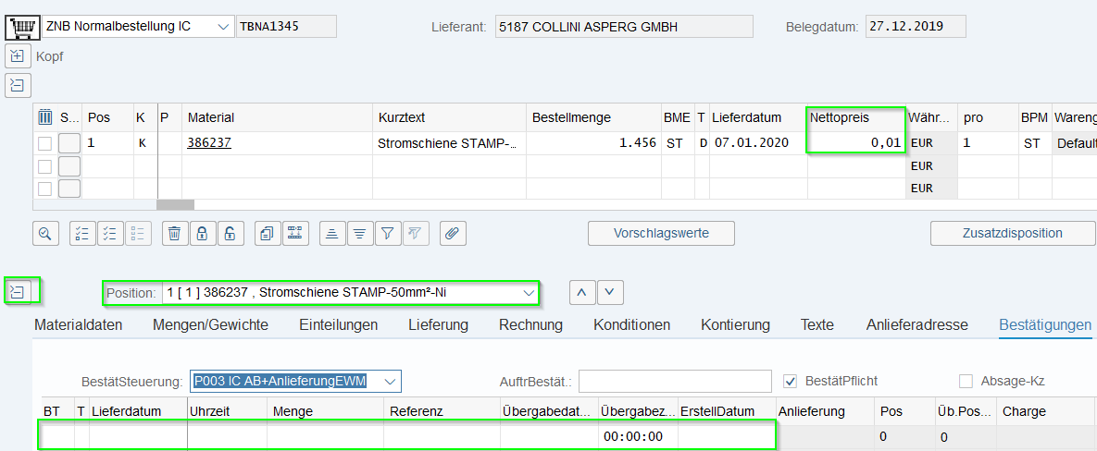
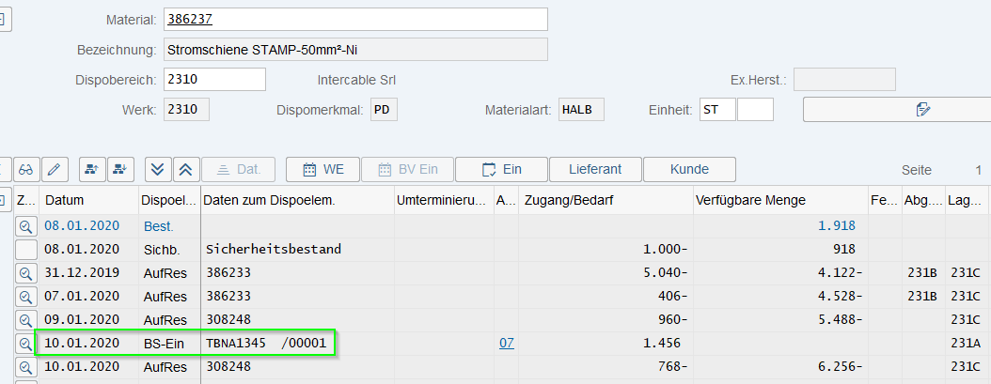
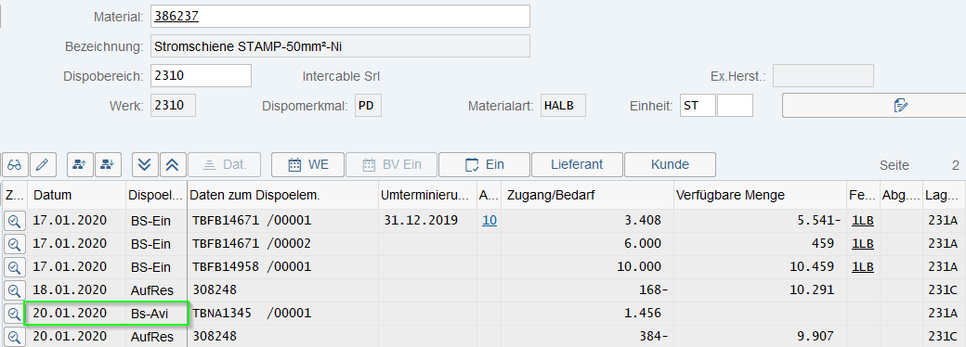

SCM Prozess DRAFT
Pflege Auftragsbestätigung
(ME22N)
Auf Positionsebene, d.h. pro Position muss eine „AB“ angelegt werden sowie Nettopreis überprüft, ggf. angepasst werden:
Vorher: Bs-Ein
Nachher: Bs-Avi mit späteren Termin
Gepflegte Daten sind disporelevant (MD04). Hier im Beispiel verspätet ursprünglich
(ME22N)
SSCM BEW Stand: 08.01.2020

